Slide 1
Machines électriques
pour Génie Mécanique
Machine à courant continu
André Hodder
v5

Slide 2
Sommaire
Introduction
Circuit magnétique
Transformateur
Eléments de base des machines
Machine asynchrone
Machine à courant continu
Machine synchrone
Moteur synchrone à aimants permanents
Moteur pas à pas

Slide 3
Sommaire
Principe de fonctionnement
Equations de tension, tension induite de mouvement et schéma équivalent
Bilan de puissance, couple électromagnétique et modes de fonctionnement
Moteurs à courant continu
Démarrage des moteurs à courant continu
Machine à courant continu fonctionnant en génératrice
Moteur universel
Machines à courant continu

Slide 4
Principe de fonctionnement
N
Excitation ou
inducteur (stator)
B
S

Slide 5
Principe de fonctionnement
S
N
Excitation ou
inducteur (stator)
B
S
N

Slide 6
Principe de fonctionnement
N
Excitation ou
inducteur (stator)
Collecteur
Induit
(rotor)
Charbon
S

Slide 7
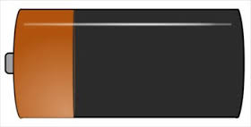
Principe de fonctionnement
Le collecteur
charbon
Source DC

Slide 8
Principe de fonctionnement
Le collecteur
N
S

Slide 9
Principe de fonctionnement
Somme vectorielle de la contribution de chaque spire
N
S

Slide 10
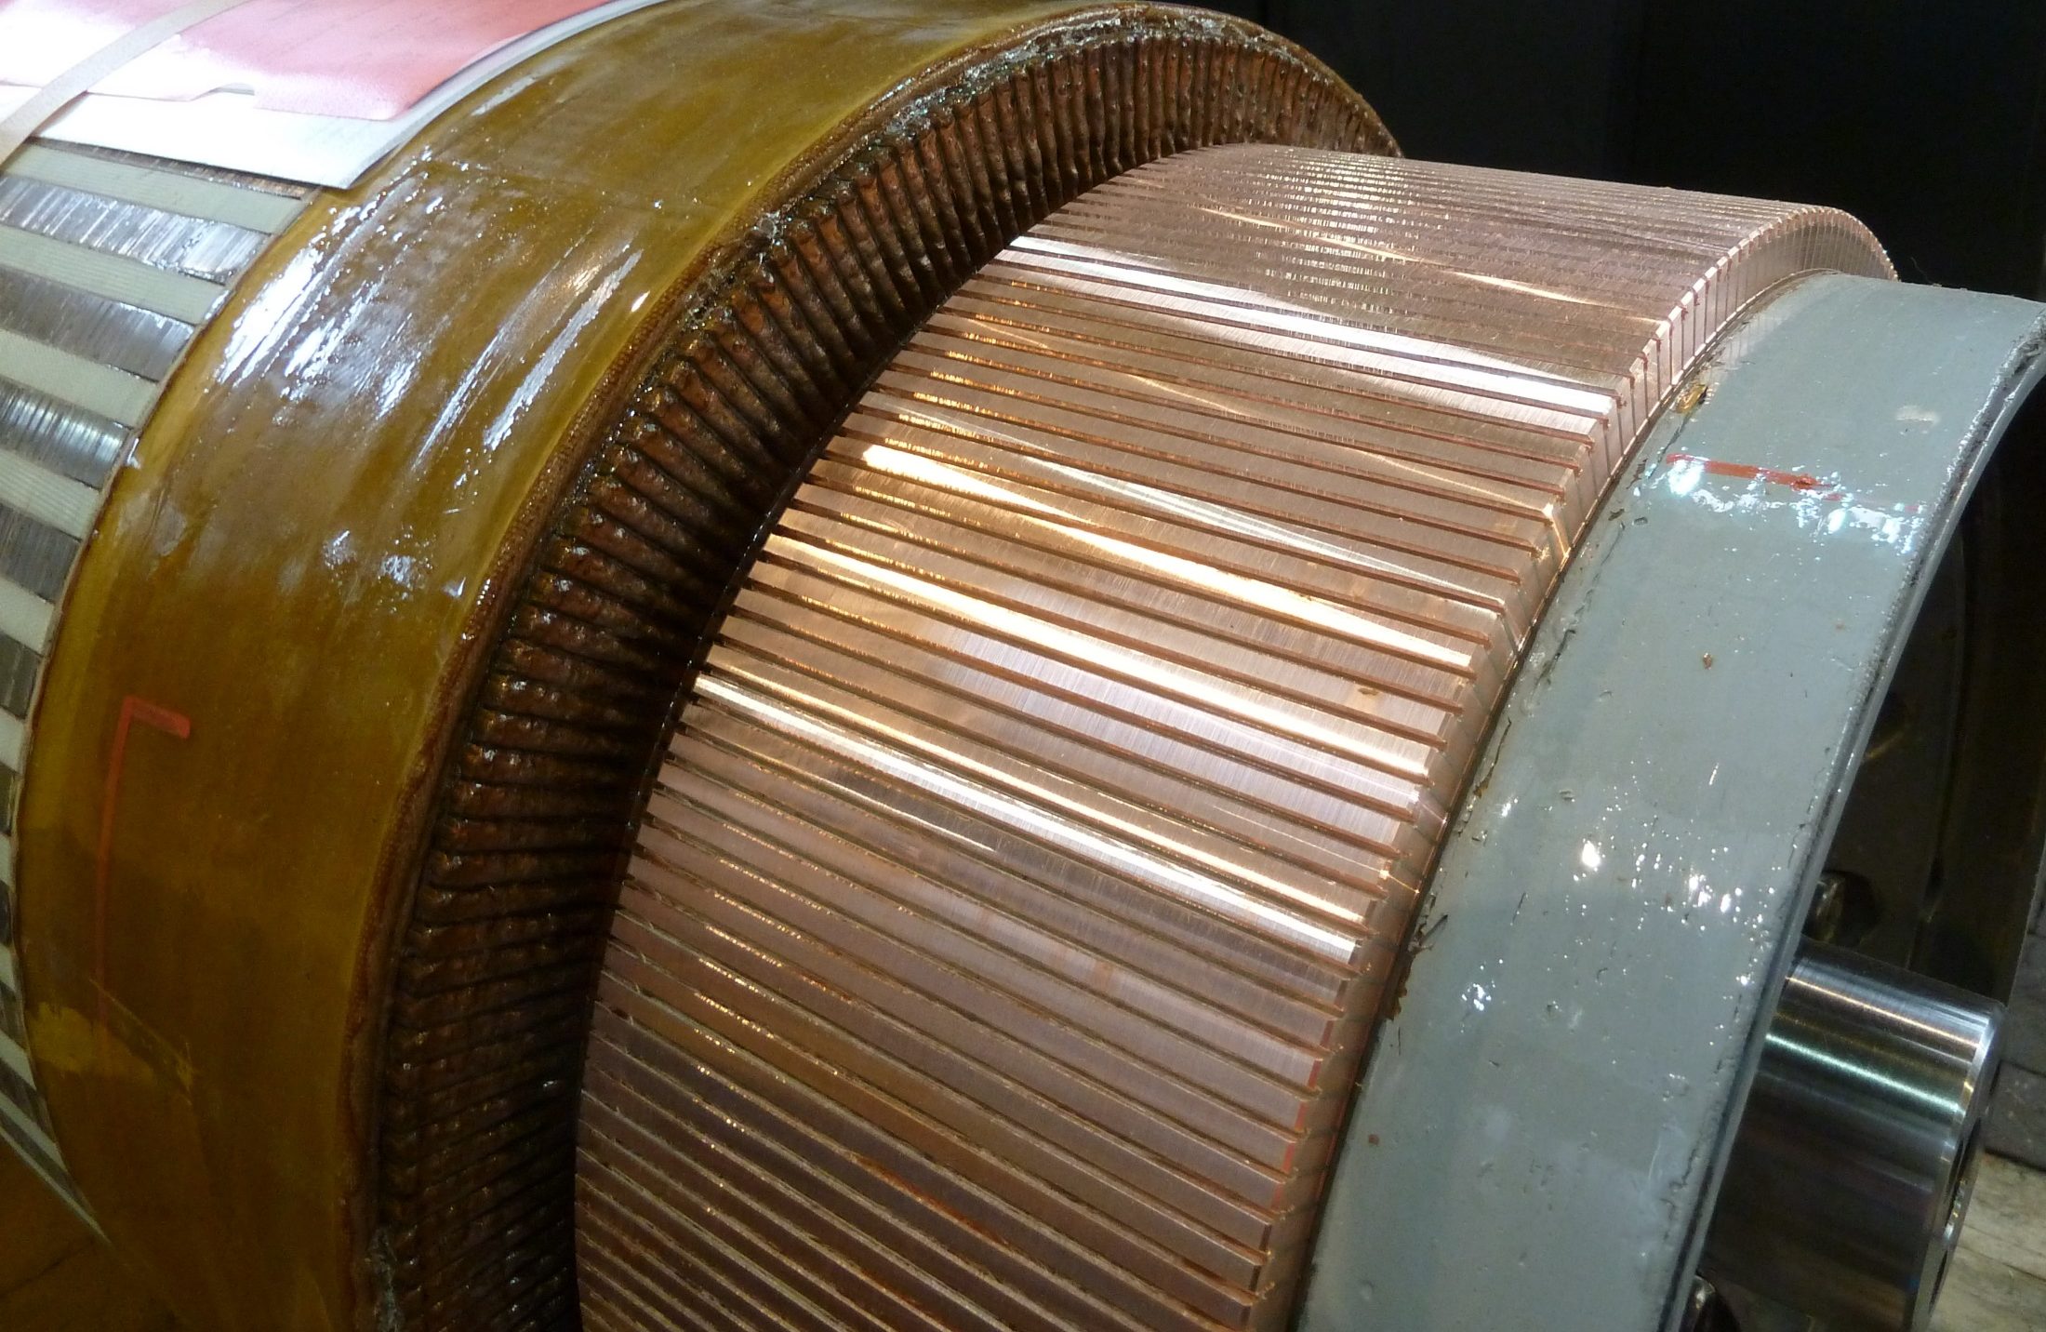
Le collecteur
CFF

Slide 11
Principe de fonctionnement
Le collecteur
charbon
Source DC

Slide 12
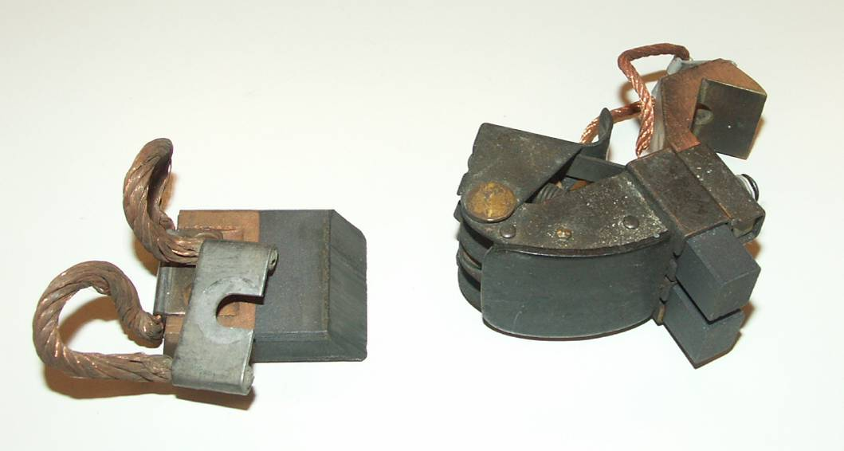
Les charbons
support avec ressorts d’appui
charbons

Slide 13
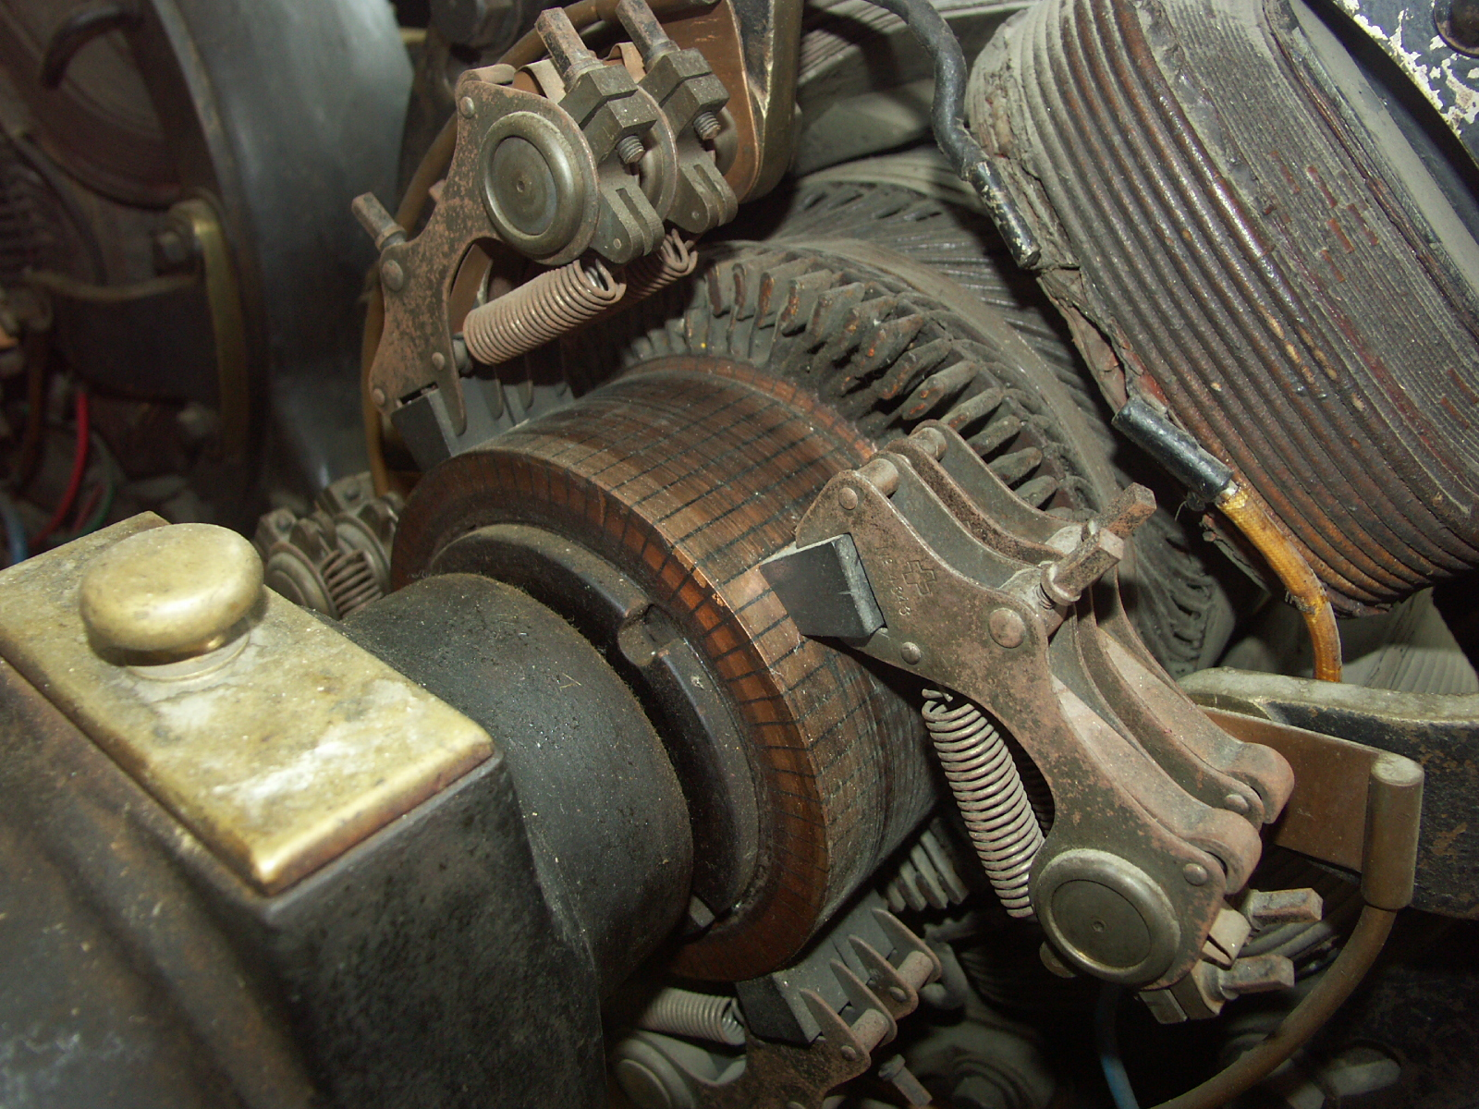
support avec ressorts d’appui
spires
rotoriques
bobine d’excitation
collecteur
charbons

Slide 14
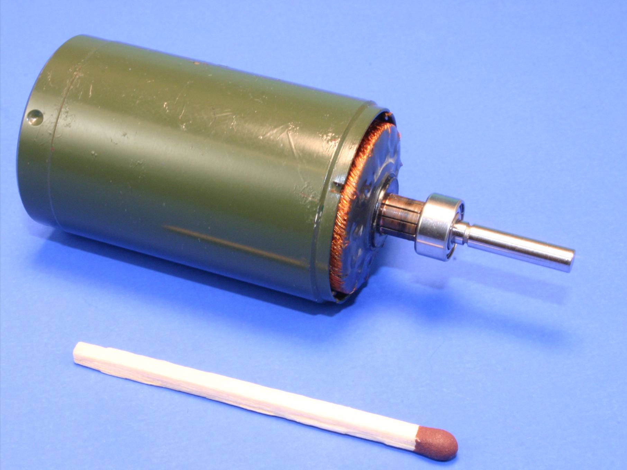
Collecteur

Slide 15
Sommaire
Principe de fonctionnement
Equations de tension, tension induite de mouvement et schéma équivalent
Bilan de puissance, couple électromagnétique et modes de fonctionnement
Moteurs à courant continu
Démarrage des moteurs à courant continu
Machine à courant continu fonctionnant en génératrice
Moteur universel
Machines à courant continu

Slide 16
Différents types d'excitation
Aimants permanents
Electrique
  Séparée
  Shunt (parallèle)
  Série
  Compound (hyper ou hypo)
N
+
-
+
-
+
-
+
-
aimants
séparée
shunt
+
-
+
-
S
série
compound
Pour l'excitation :
régime permanent

Slide 17
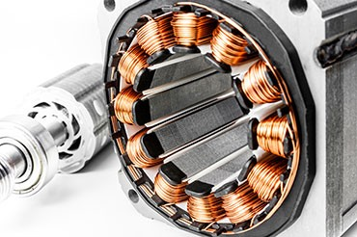
Tension induite généralisée
S
N
Tension induite de
transformation
Tension induite
de mouvement
N
S
S
N

Slide 18
Tension induite généralisée
N
Tension induite de
transformation
Tension induite
de mouvement
S
S
N

Slide 19
Equation de tension et schéma équivalent
régime permanent

Slide 20
Tension induite de mouvement
N
avec
S
la tension induite est proportionnelle à la vitesse de rotation
et au courant d'excitation

Slide 21
Equation de tension et schéma équivalent
régime permanent

Slide 22
Exemple
Moteur à excitation série
Induit (rotor)
+
-
Excitation
(stator)
Pour l'excitation, en régime permanent :
régime permanent

Slide 23
Sommaire
Principe de fonctionnement
Equations de tension, tension induite de mouvement et schéma équivalent
Bilan de puissance, couple électromagnétique et modes de fonctionnement
Moteurs à courant continu
Démarrage des moteurs à courant continu
Machine à courant continu fonctionnant en génératrice
Moteur universel
Machines à courant continu

Slide 24
Bilan de puissance
Couple électromagnétique
le couple est proportionnel au courant I_{r}
et au courant
d'excitation I_{f}

Slide 25
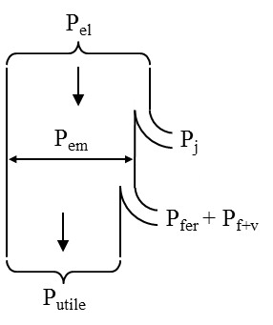
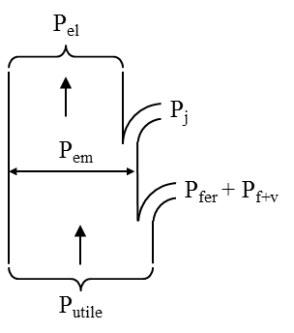
Bilan de puissance et modes de fonctionnement
Moteur
Génératrice

Slide 26
Sommaire
Principe de fonctionnement
Equation de tension, tension induite de mouvement et schéma équivalent
Bilan de puissance, couple électromagnétique et modes de fonctionnement
Moteurs à courant continu
Démarrage des moteurs à courant continu
Machine à courant continu fonctionnant en génératrice
Moteur universel
Machines à courant continu

Slide 27
Exemple moteur à excitation séparée
couple de la charge

Slide 28
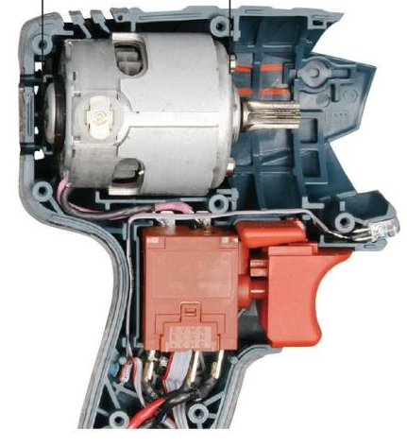
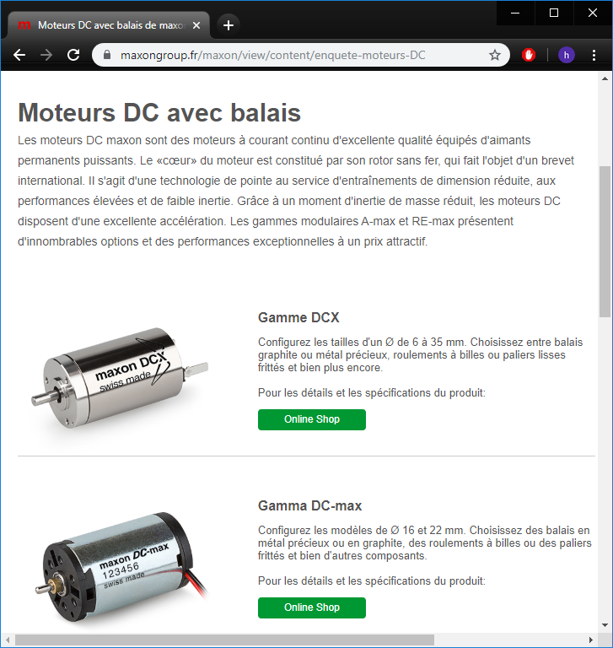
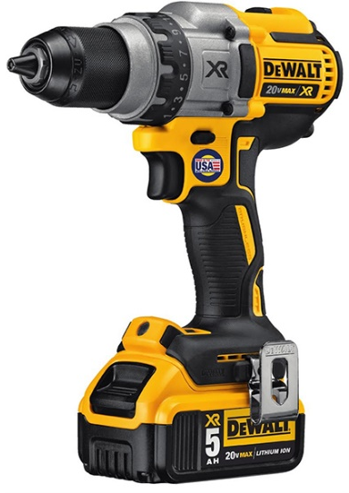
Alimentation à tension variable
Convertisseur DC/DC
DC
DC
Batterie
Moteur DC à
aimants permanents
Source : toolguyd.com/dewalt-brushless-impact-driver-dcf886/ et toolguyd.com/dewalt-cordless-drills-uwo-torque/
www.toolsofthetrade.net/power-tools/cordless-tools/brushing-up-on-brushless_o

Slide 29
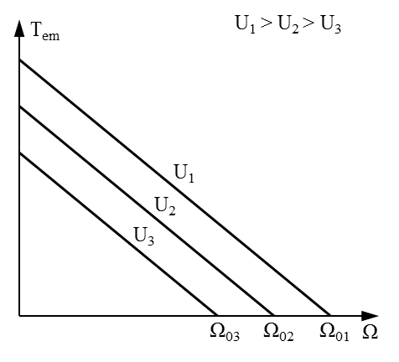
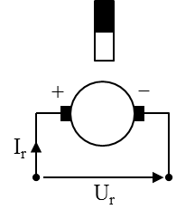
Moteur à aimants permanents

Slide 30
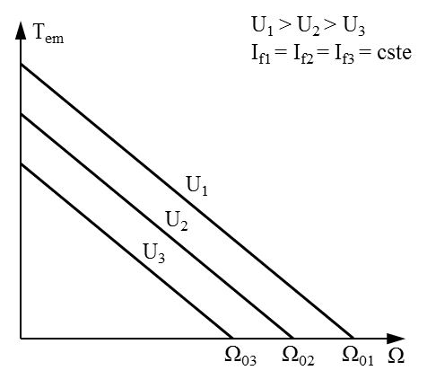
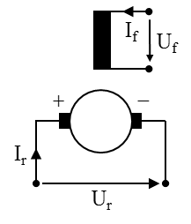
Moteur à excitation séparée

Slide 31
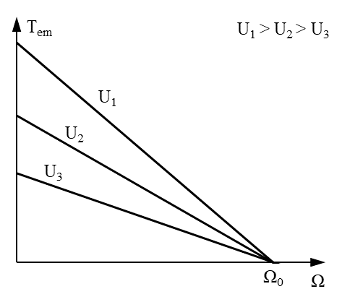
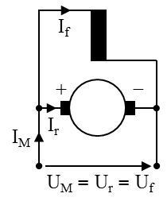
Moteur à excitation shunt (parallèle)

Slide 32
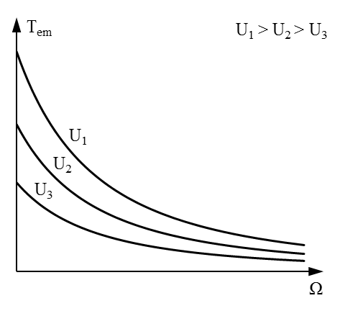
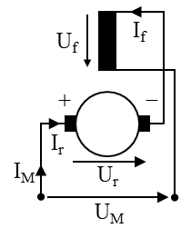
Moteur à excitation série

Slide 33
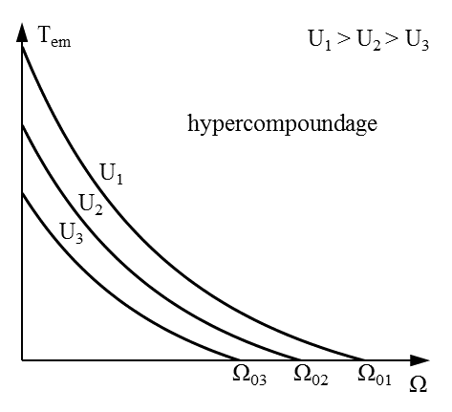
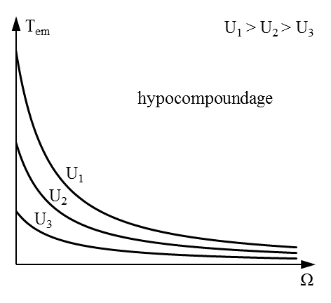

Moteur à excitation compound

Slide 34
Sommaire
Principe de fonctionnement
Equations de tension, tension induite de mouvement et schéma équivalent
Bilan de puissance, couple électromagnétique et modes de fonctionnement
Moteurs à courant continu
Démarrage des moteurs à courant continu
Machine à courant continu fonctionnant en génératrice
Moteur universel
Machines à courant continu

Slide 35
Exemple moteur à excitation séparée

Slide 36
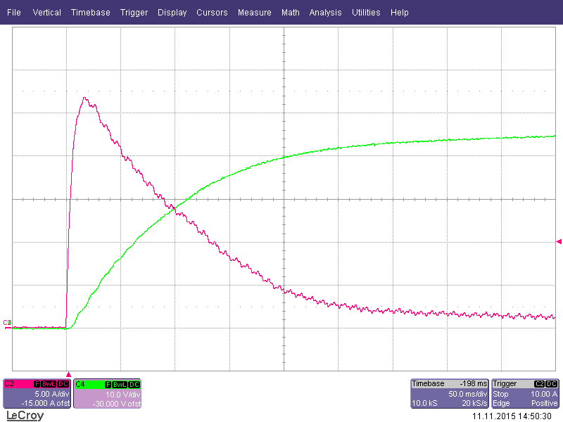
Démarrage d'un moteur à courant continu 1.8 kW Démarrage à demi tension 100V (750 tr/min à vide)
Montée exponentielle
Décroissance avec l'augmentation de la vitesse

Slide 37
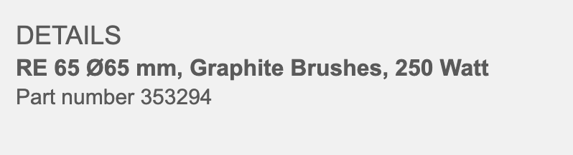
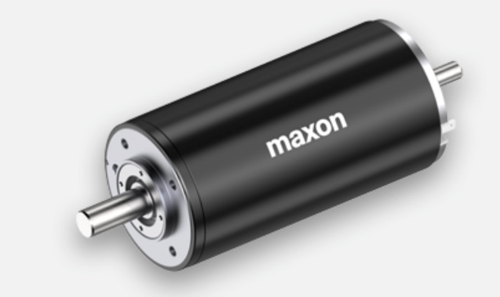
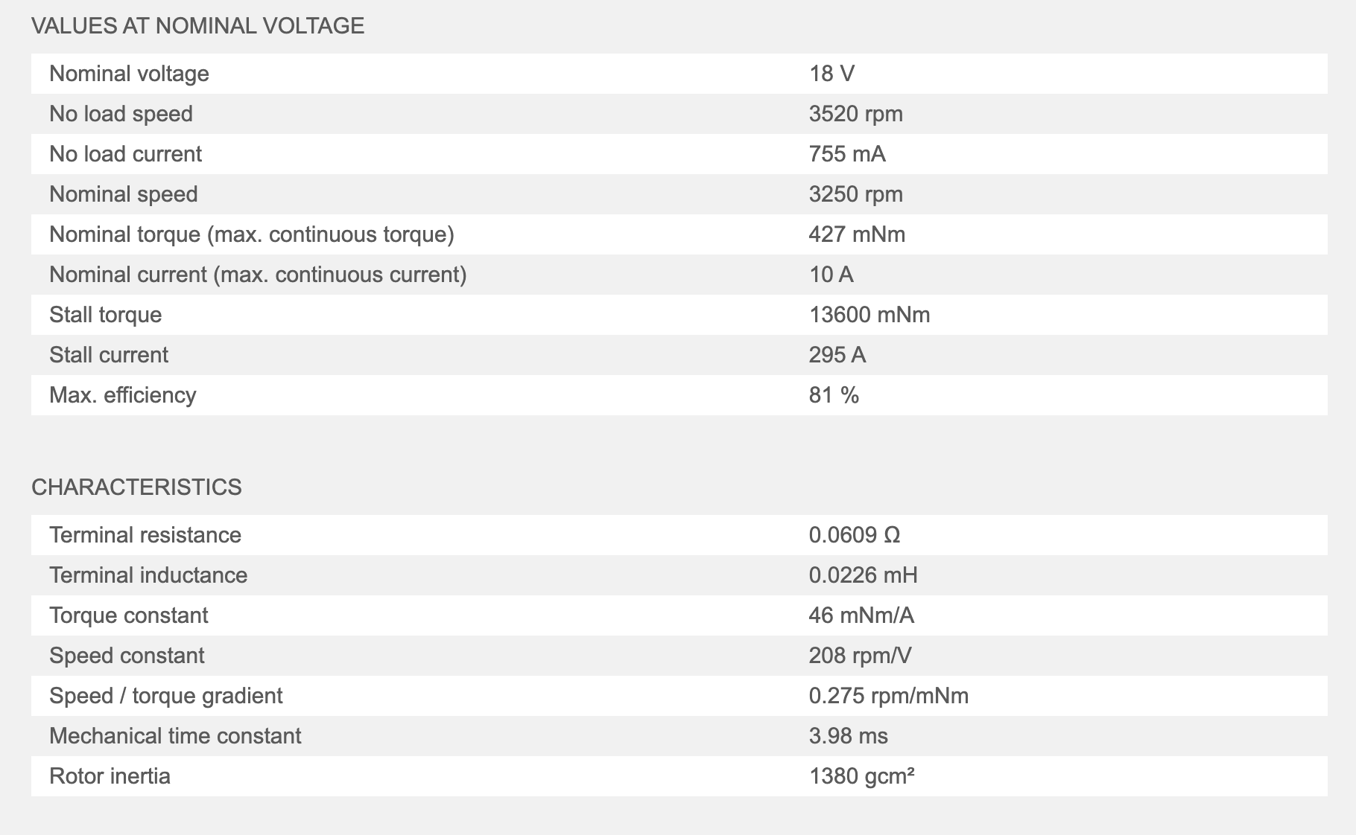

Slide 38
Sommaire
Principe de fonctionnement
Equations de tension, tension induite de mouvement et schéma équivalent
Bilan de puissance, couple électromagnétique et modes de fonctionnement
Moteurs à courant continu
Démarrage des moteurs à courant continu
Machine à courant continu fonctionnant en génératrice
Moteur universel
Machines à courant continu

Slide 39
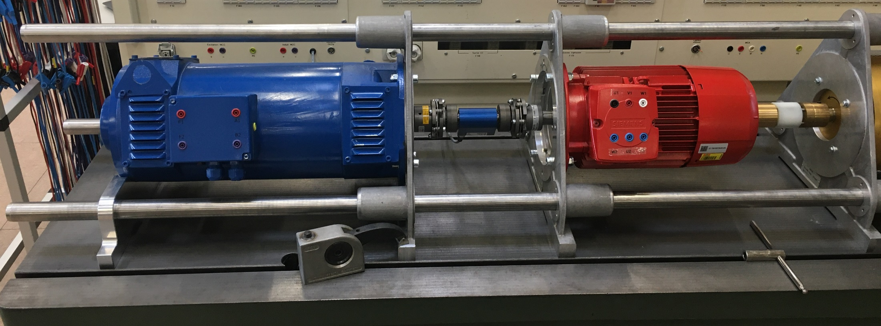
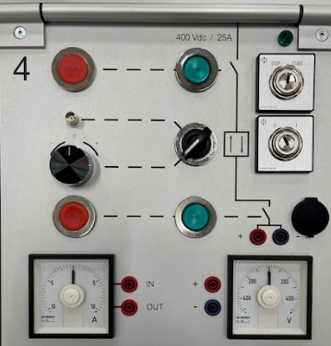
Exemple de machine à courant continu fonctionnant en génératrice
Machine
à courant continu
à excitation séparée
Machine
asynchrone
3~
DC
Le convertisseur règle I en agissant sur U.
Comme T_{em} ~ I, le couple est réglé.

Slide 40
Sommaire
Principe de fonctionnement
Equations de tension, tension induite de mouvement et schéma équivalent
Bilan de puissance, couple électromagnétique et modes de fonctionnement
Moteurs à courant continu
Démarrage des moteurs à courant continu
Machine à courant continu fonctionnant en génératrice
Moteur universel
Machines à courant continu

Slide 41
Moteur universel
Moteur à excitation série, alimenté en sinus
N
+
-
S

Slide 42
Moteur universel
Moteur à excitation série, alimenté en sinus
S
+
-
N

Slide 43
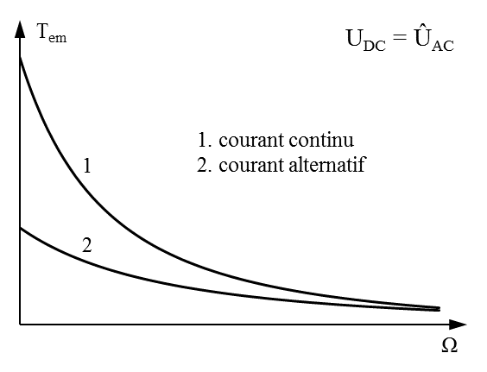
Moteur universel

Slide 44
Sommaire
Principe de fonctionnement
Equations de tension, tension induite de mouvement et schéma équivalent
Bilan de puissance, couple électromagnétique et modes de fonctionnement
Moteurs à courant continu
Démarrage des moteurs à courant continu
Machine à courant continu fonctionnant en génératrice
Moteur universel
Machines à courant continu

Slide 45
Machines à courant continu
Exemples :
Petites applications
Génératrice
Traction
Génératrice
(mise en // possible)
Démarreur de voiture
Petit électroménager
(moteur universel)
Traction
Aimants permanents
Excitation séparée
Excitation shunt (parallèle)
Excitation série
Excitation compound
(hyper ou hypo)
+
-
+
-
+
-
+
-
+
-
+
-

